Slide 1

Республика Татарстан
Алькеевский район
МБОУ «Борискинская СОШ»
Отряд «Скала»
Руководитель :Кимаева Людмила Анатольевна

Slide 2
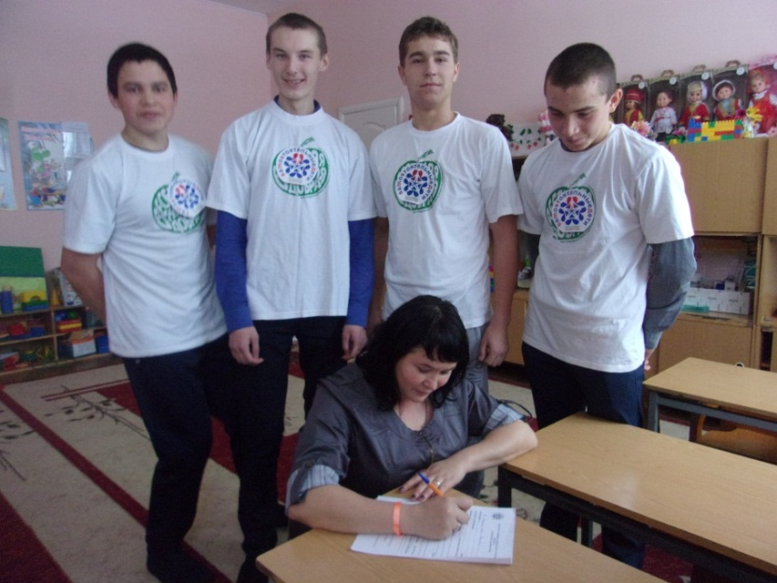
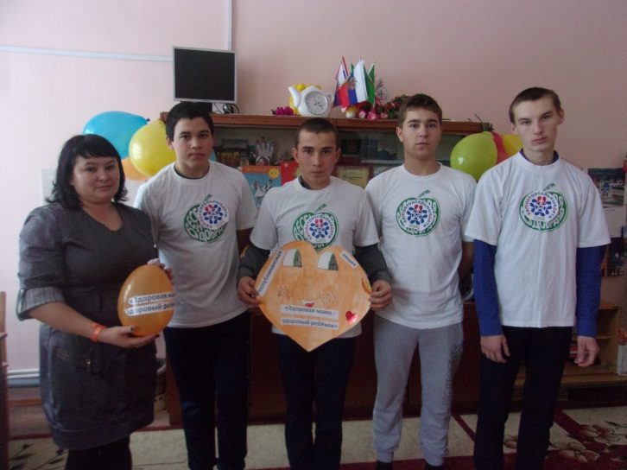
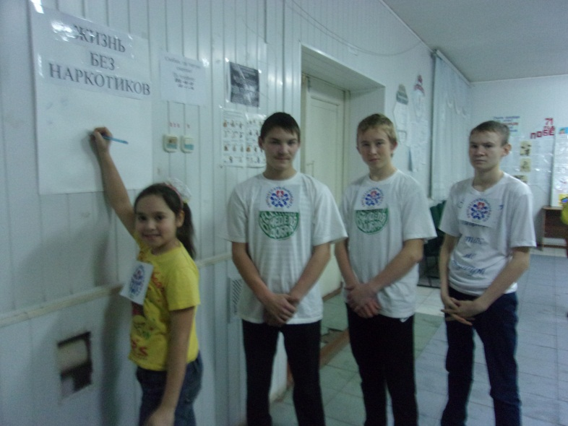
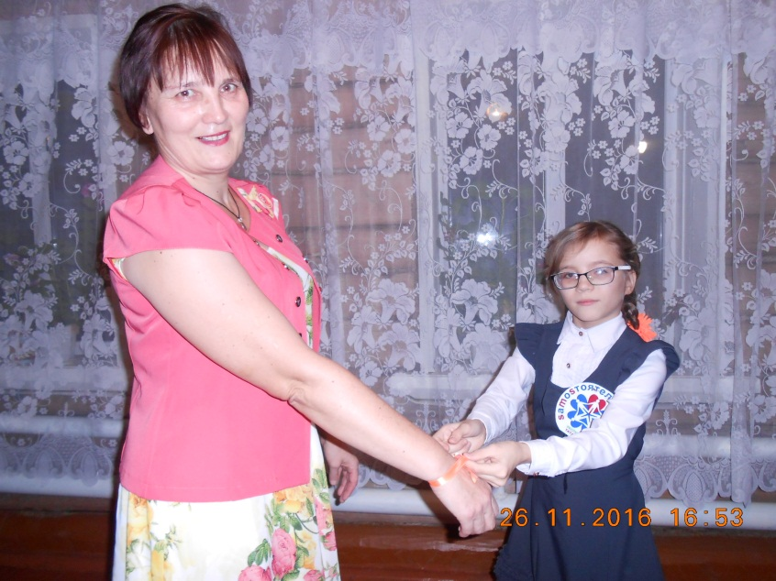
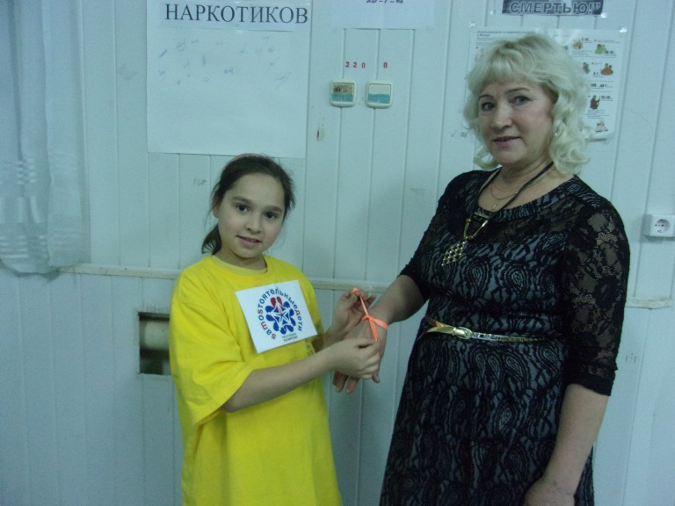
Акция «Здоровая мама-здоровый ребёнок»
Подписываем однодневный контракт
Большое сердце с пожеланием
в подарок
Акция во время концерта
Оранжевая лента-символ акции
Родители-активные участники акции

